Slide 1
Yüz İfadelerinin Sınıflandırılması ve Gerçek Zamanlı Tahmini
İlbey Efe Taşabatlı
221101026

Slide 2
Proje Amacı
Bu projenin temel amacı, insan yüzü ifadelerini otomatik olarak sınıflandırabilen ;verimli ve yorumlanabilir bir sistem geliştirmektir.

Slide 3
Kullanılan Datasetler
FANE: Facial Expressions & Emotion Dataset (Mixed Color)
Facial Emotion Recognition Image Dataset (RGB)

Slide 4
1. Yöntem (CNN)
Veri Analizi: Veri setinde sınıflar arası parlaklık farklılıkları gibi yanlılıklar bulundu.
Veri Akışı: ImageDataGenerator kullanılarak, eğitim verisini anlık olarak çoğaltan (augmentation) ve belleğe yığınlar halinde yükleyen bir veri pipeline'ı kuruldu.
Model İnşası: Sıfırdan, Evrişimli Sinir Ağı (CNN) mimarisi tasarlandı.
Model Eğitimi: Model, EarlyStopping ve ModelCheckpoint kullanılarak, aşırı öğrenme kontrol edilerek eğitildi.
Değerlendirme: Eğitim süreci ve nihai test performansı, grafikler ve raporlarla analiz edildi.

Slide 5
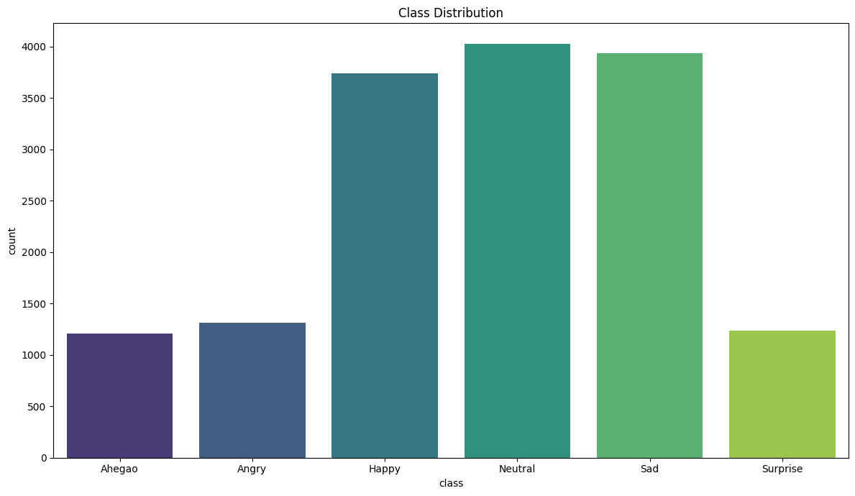
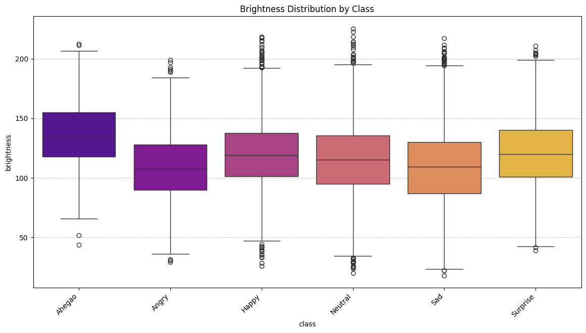
EDA

Slide 6
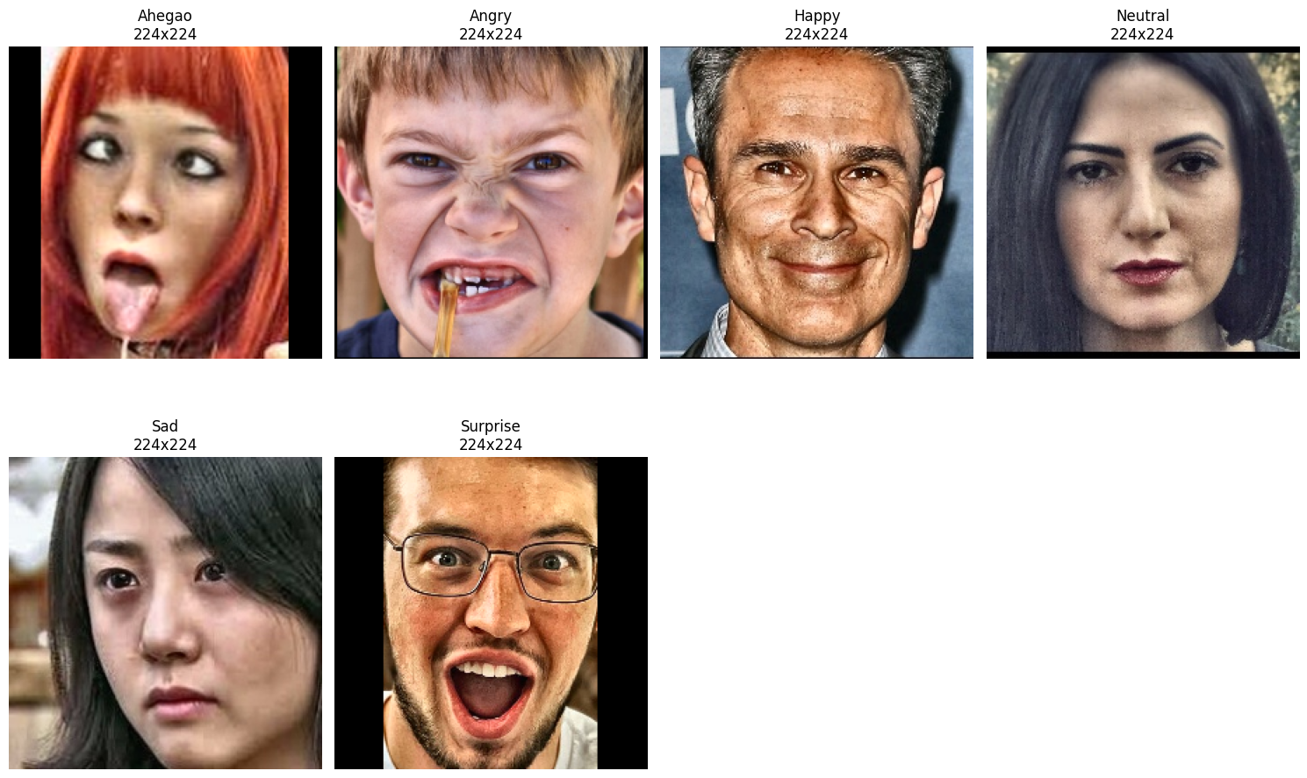
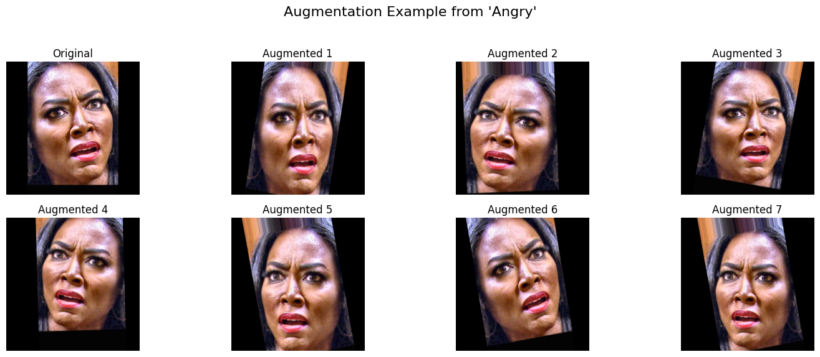
Eğitim Öncesi İşlemler

Slide 7
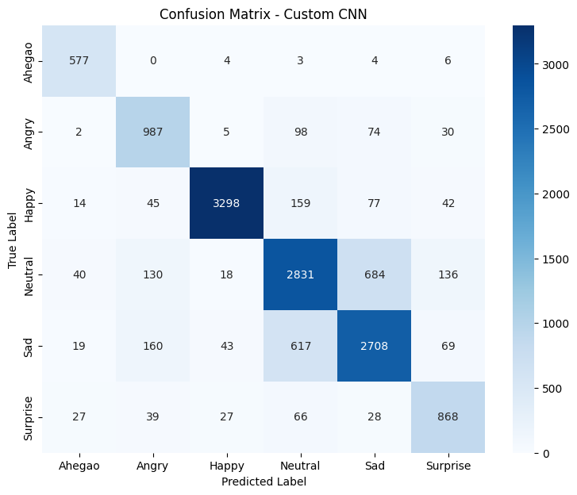
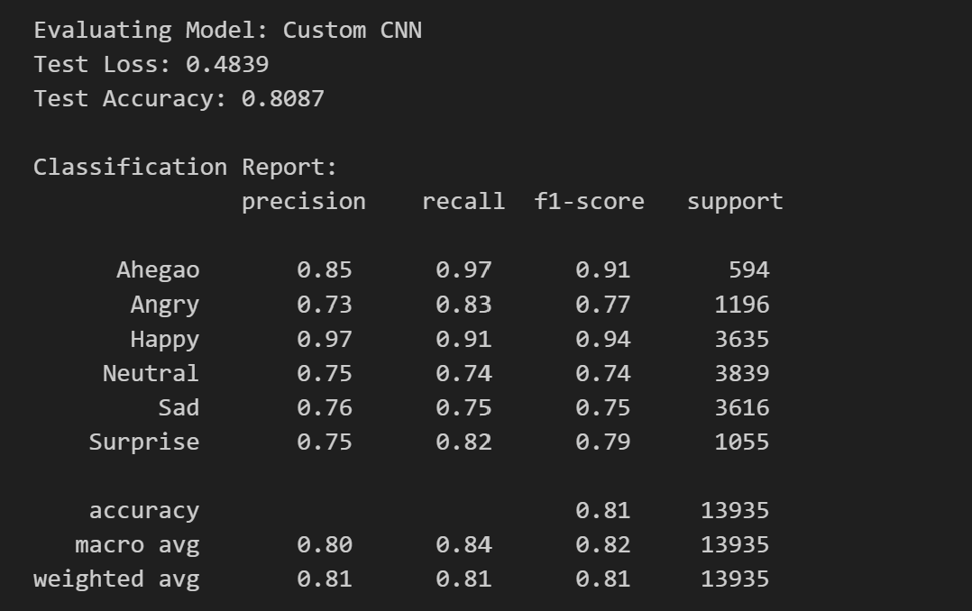
Sonuçlar

Slide 8
2. Yöntem (Machine Learning Algoritmaları)
Veri Hazırlama: Görüntülerden yüzler bulundu, işlendi ve standartlaştırıldı.
Özellik Çıkarımı: İşlenmiş her resimden HOG özellikleri çıkarıldı.
Optimizasyon: Özellikler StandardScaler ile ölçeklendi, PCA ile %95 varyans korunarak boyut indirgendi.
Model Optimizasyonu: SVM, RandomForest ve XGBoost modelleri GridSearchCV ile en iyi hiperparametreler için eğitildi.
Değerlendirme: Test verisi üzerinde yapılan karşılaştırmada, en yüksek performansı SVM modelinin gösterdiği bulundu.

Slide 9
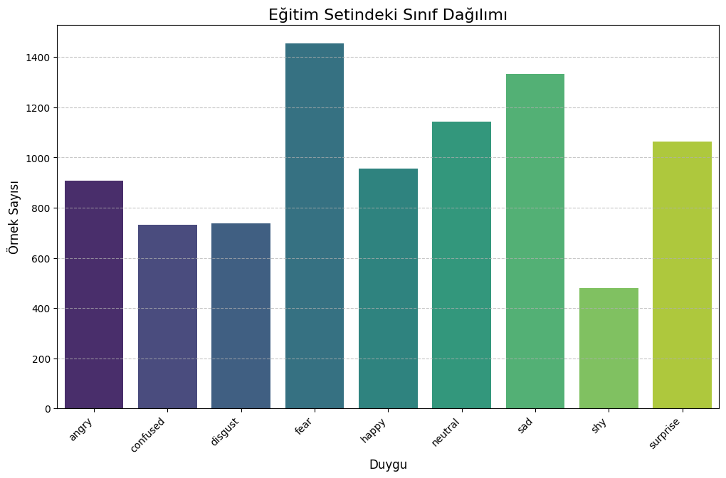
EDA

Slide 10
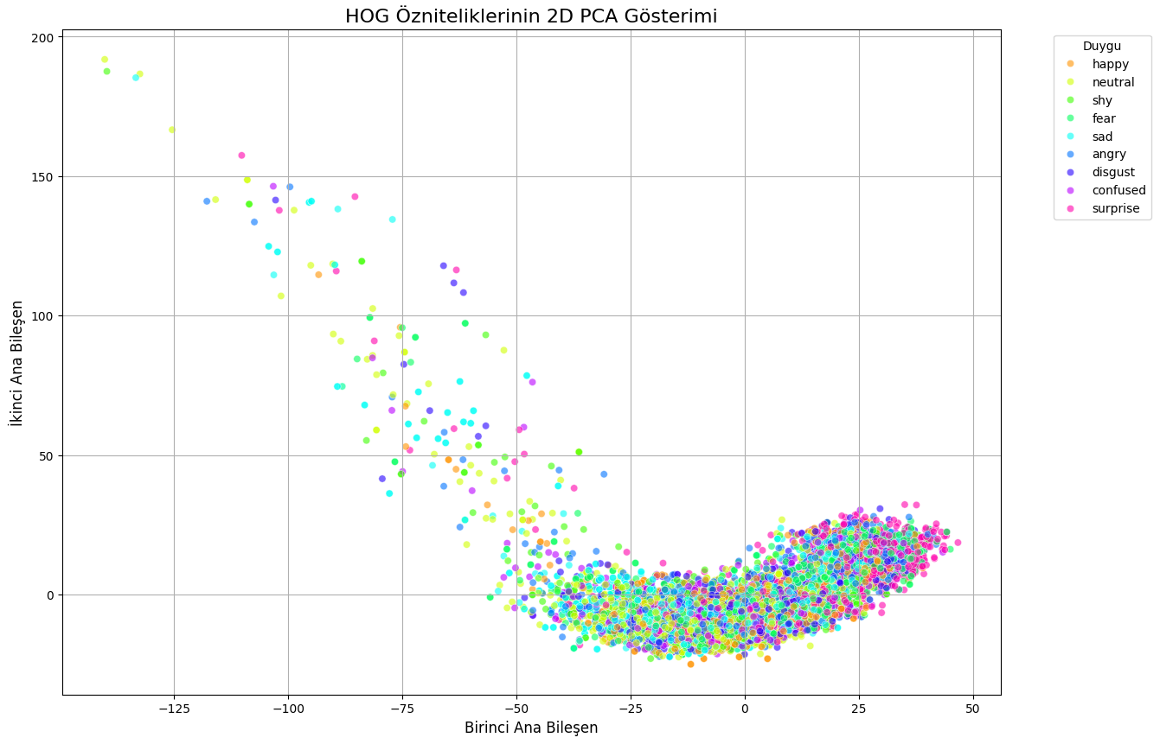
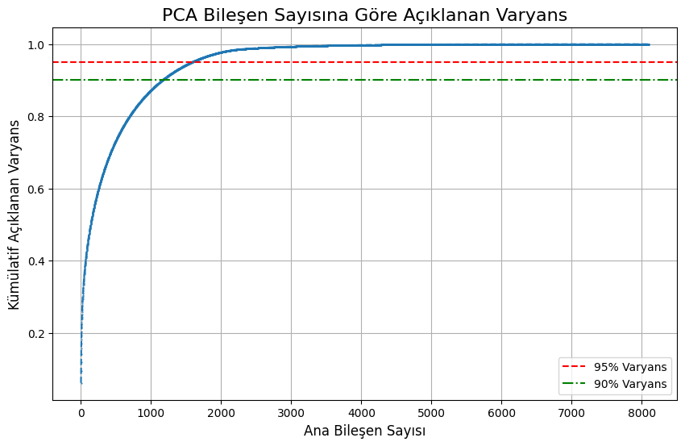
EDA

Slide 11
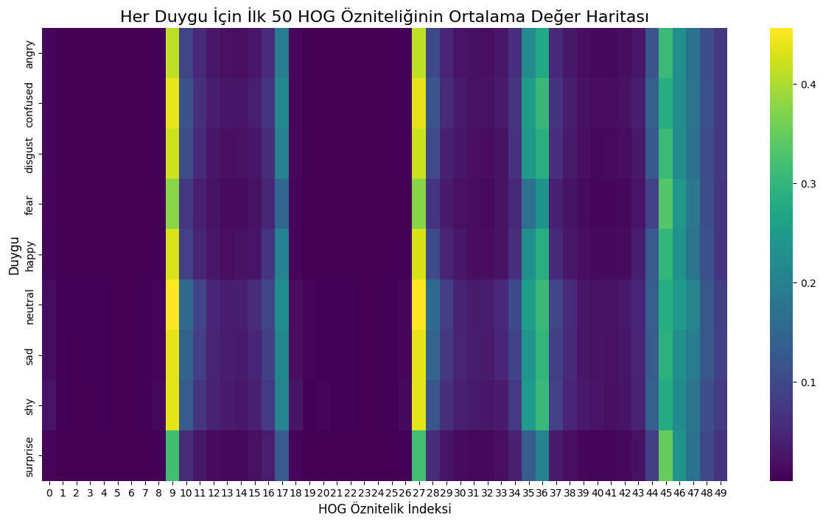
EDA

Slide 12
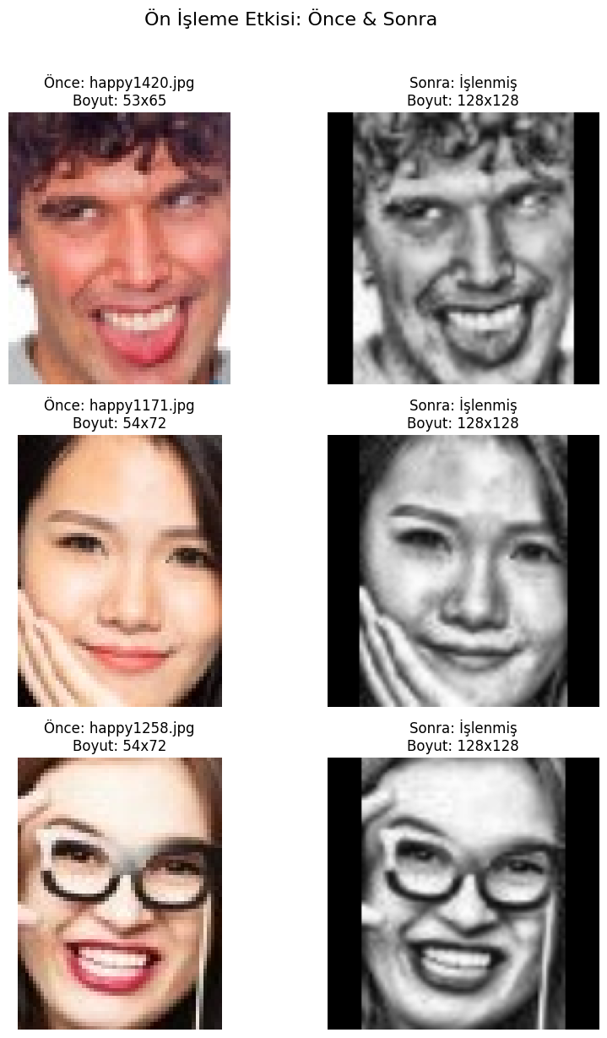
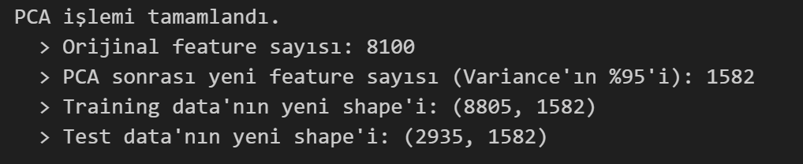
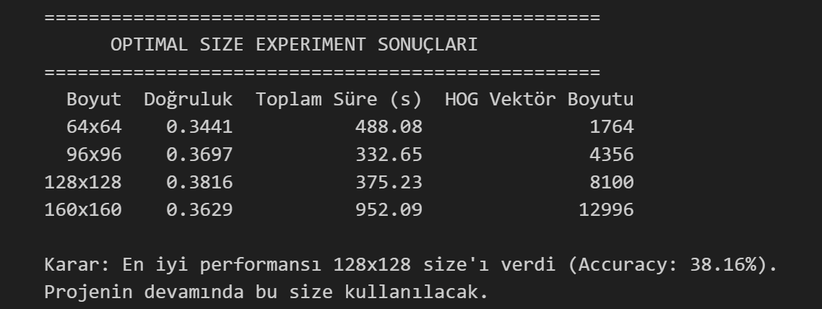
Eğitim Öncesi İşlemler

Slide 13
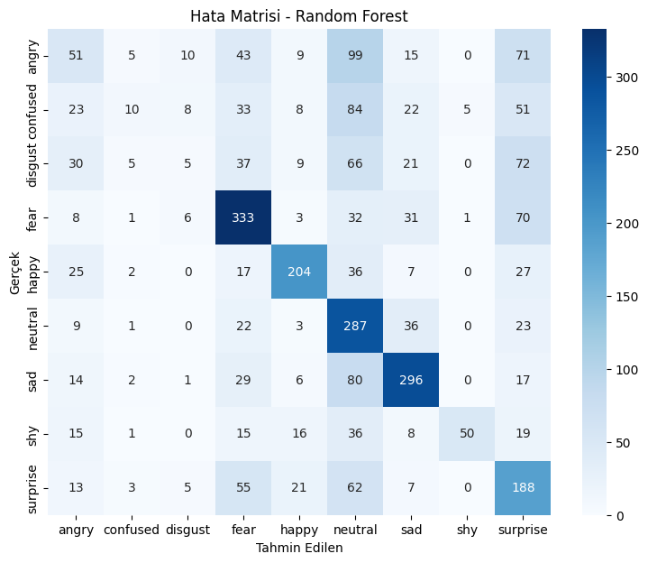
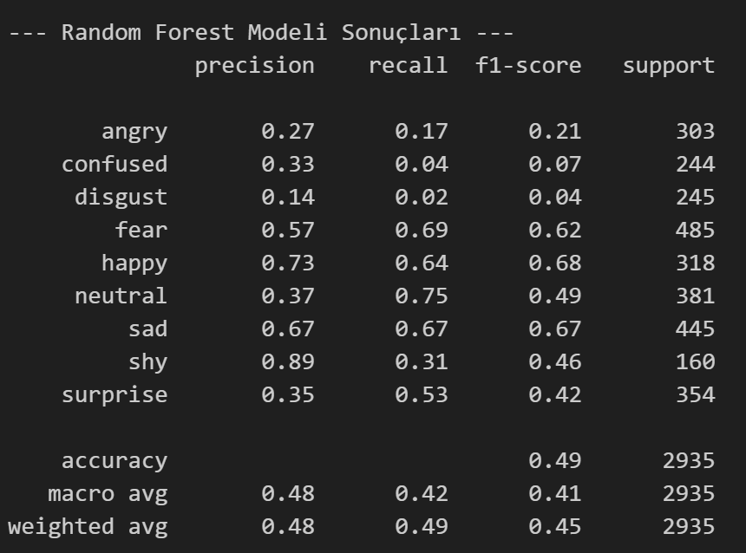
Sonuçlar – Random Forest

Slide 14
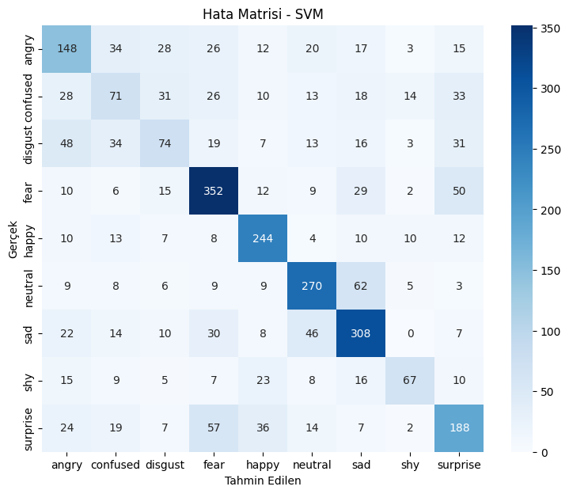
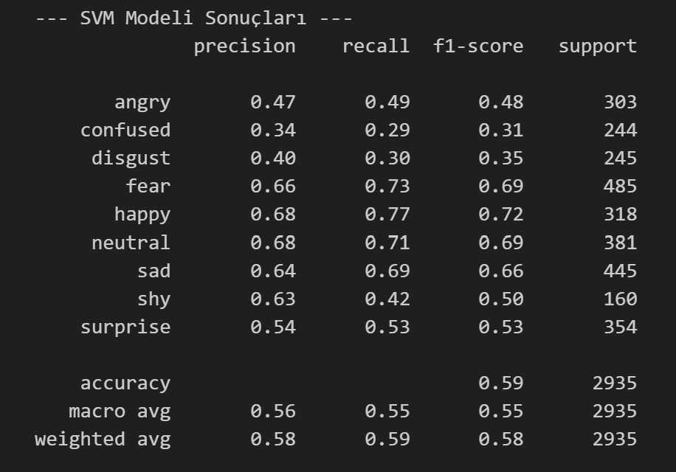
Sonuçlar - SVM

Slide 15
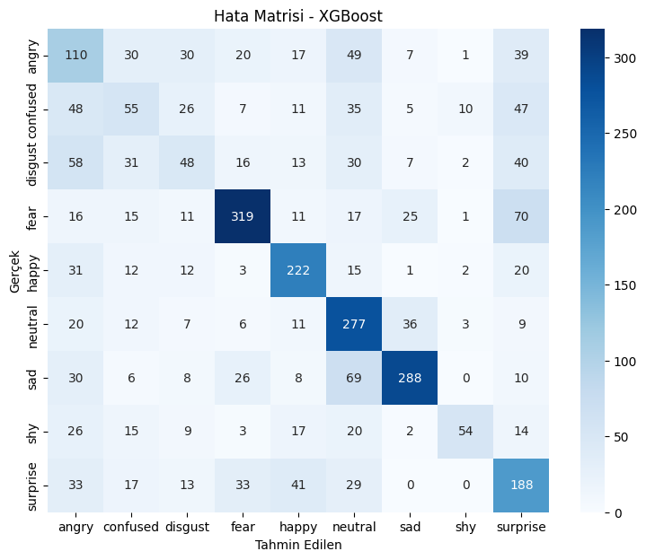
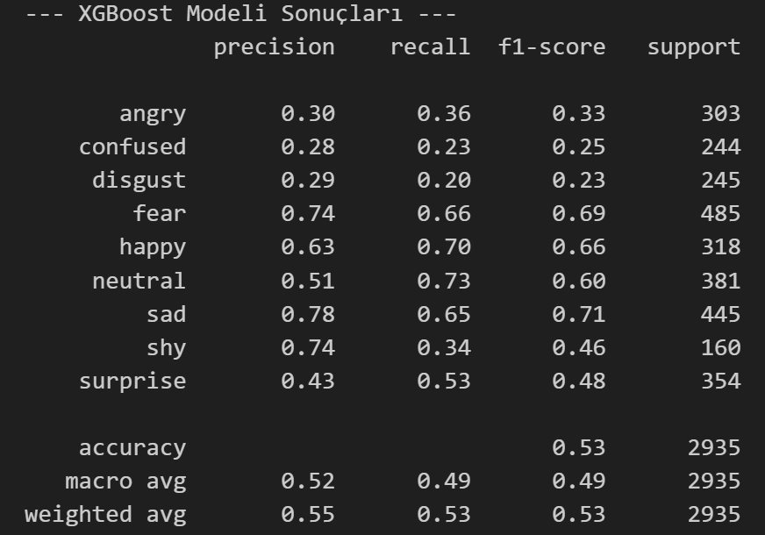
Sonuçlar – Gradient Boost

Slide 16
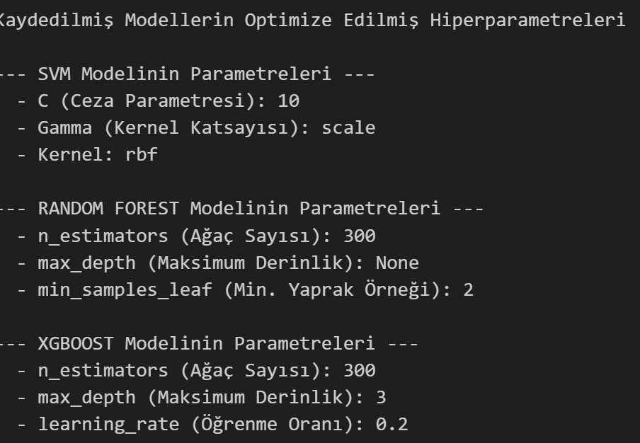
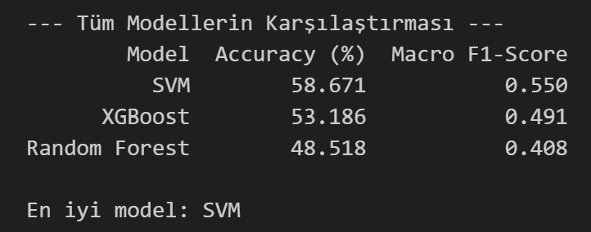
Sonuçlar

